Slide 1
ПРОГРАММНО-­КОНФИГУРИРУЕМЫЕ СЕТИ И ИХ РАЗВИТИЕ
Выполнила: студентка группы К41101с, Сорокина В.Е.

Slide 2
Введение
Качественный скачок процессорной производительности,
вычислительных объемов памяти и высокоскоростных технологий
передачи данных последнего десятилетия дали толчок к реальному
развитию технологий облачных вычислений и ГРИД­ системам,
которые только обсуждались в предыдущие годы. Однако
существование данных технологий немыслимо без сетевых
инфраструктур. В настоящее время сетевые инфраструктуры
оказались «бутылочным горлышком» для массовых пользователей
услуг мобильной связи, интернета, центров обработки данных (ЦОД)
и Сети хранения данных (СХД).

Slide 3
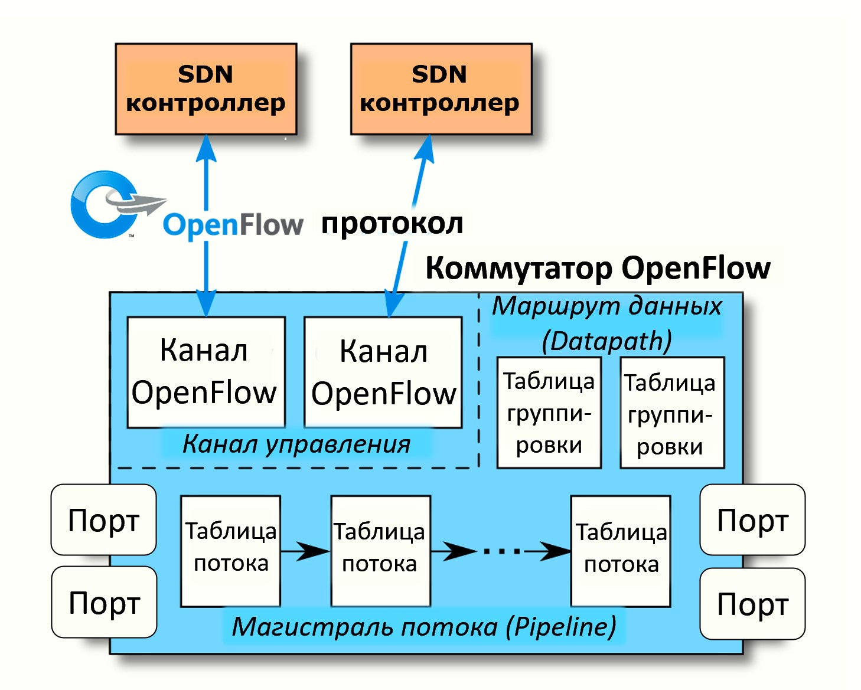
Open Flow
От аппаратных решений сети переходят к программным платформам, которые позволят быстро изменить статичность существующих сетей и перейти к динамической оптимизации сетевых ресурсов. Эти изменения стали возможны благодаря доступности микросхем с сетевыми функциями, коммерциализации программных сетевых ядер и созданию стандартов открытых протоколов, таких 05.09.2016 Программно-конфигурируемые сети и их развитие как OpenFlow, для управления маршрутизацией и коммутацией в Сети.

Slide 4
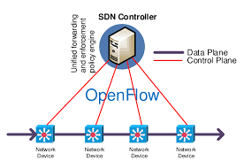
Open Flow
Протокол OpenFlow решает также проблему зависимости от сетевого оборудования какого­либо конкретного поставщика, поскольку ПКС (SDN) использует общие абстракции для пересылки пакетов, которые сетевая операционная система использует для управления сетевыми коммутаторами. Можно сказать, что OpenFlow – это протокол нижнего уровня для программирования коммутаторов.
Теоретически SDN дает возможность абсолютной гибкости в управлении трафиком, теоретически — легкая балансировка трафика без задействования отдельной «железки». На практике, у SDN есть три большие проблемы, которые решают все разработчики:
Транспорт от контроллера до коммутаторов
Стыковка с традиционной сетью
Безопасность сети

Slide 5
Компании с SDN
В конце марта 2011 года компании Deutsche Telecom, Facebook, Google, Microsoft, Verizon и Yahoo, операторы и владельцы ряда крупнейших мировых сетей и центров обработки данных, объявили о создании Open Networking Foundation (ONF), некоммерческой организации, целями которой являются продвижение и стандартизация принципиально нового подхода к передаче данных — программируемой сетевой инфраструктуры, или SDN. Спустя три месяца организация объединяла уже 42 участника, а Программно­конфигурируемые сети и протокол OpenFlow стали постоянной темой новостей и блогов разработчиков и производителей сетевого оборудования.

Slide 6
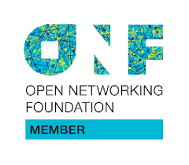
Основные требования к SDN, предложенные консорциумом ONF:
Централизованное управление для мультивендорного оборудования.
Снижение сложности настройки и конфигурирования сети за счет автоматизации настройки и конфигурирования.
Высокий уровень изменяемости в реальном времени для поддержки новых коммерческих требований.
Усиление безопасности и стабильности работы сети.
Детальный контроль сети для служб поддержки сервисов.
Сбор, обработка статистики сети и управление.

Slide 7
Усовершенствование SDN
Предложенная концепцией SDN разделение сети на 3 уровня было реализовано в полной мере такими компаниями как НP и IBMNEC. Однако эта реализация еще раз подтвердила, что достижение максимальной производительности и QoS можно ожидать только в рамках единой стратегии одной компании производителя. Так объединение компаний IBM­NEC представило в январе 2012г. локальную сеть компании Geneses Hosting, построенную под управлением программируемого контроллера IBM­NEC с разнородным коммутационным оборудованием сети заказчика и поддержанием трехуровневого решения по технологии SDN. Решение IBM­NEC позволило сократить еженедельное администрирование сетью на 100 часов, сократить на 60% количество IP адресов, и обеспечило качество поддержки сети 99,9%. Компании Geneses «воодушевленная» полученными результатами планирует полностью перейти на продукты IBM­NEC (маршрутизаторы с портами 1Гб и 10Гб) при расширении своего бизнеса.

Slide 8
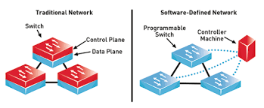
Проблема
Самая большая проблема для парадигмы SDN это создание приложений в рамках ее концепции. Как показала практика в настоящее время приложения, используемые в созданных сетях, в основном отражают автоматизацию процесса администрирования. Чтобы как­то расширить горизонты бизнеса, для SDN было проведено обсуждение его тематики с целью разработать новые «kill application».

Slide 9
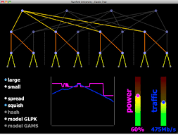
Предложение решение проблемы
И такие приложения появились. Например «Эластичное дерево» для снижения энергозатрат ЦОД. Идея состоит в том, чтобы выключать часть маршрутизаторов или снижать их энергопотребление за счет перераспределения или баллансировки нагрузки на порты. На рисунке приведен пример возможной балансировки для 16 узлов (маршрутизаторов),

Slide 10
Выбор компаний
Открытый стандарт протокола OpenFlow и концепция SDN повторяет развитие любых открытых систем и стандартов. Так, например, Cisco уже заявила, что не ограничится предложенным стандартом и разработала стратегию SDN, включающую VXLAN для L2 с использованием технологий самой Cisco, VMvare (VXLAN является ядром стратегии VMware’s Software Defined Data Center), Red Hat. Nicira, разработчик технологии Open vSwitch, уже встроил в ядро Linux 3.3 release виртуальный маршрутизатор SDN. При этом Allwyn Sequeira вице­президент VMvare (заказчик Nicira) говорит, что SDN ­ естественное расширение продуктовой линейки VMvare. Проект Big Switch тестирует открытые коды OpenFlow контроллера Floodlight.
Компания IDC оценила инвестиции в разработки SDN в размере $2 биллионов к 2016г. В списке наиболее успешных start­up 2012г. проектов SDN можно увидеть следующие компании: ­
Nicira ($1.2 биллиона инвестиций от VMvare); ­
ADARA Networks;
Big Switch Networks; ­
ConteXtream;
Insiemi ($100 миллионов инвестиций и для завершения работ $750 миллионов от Cisco); ­
Midokura($6 миллионов инвестиций);
Рlexxi ($50 миллионов инвестиций); ­
PlumGrid ($13 миллионов инвестиций);

Slide 11
Заключение
Россия приняла участие в start­up 2012г на базе резидента Фонда «Сколково» Центра прикладных исследований компьютерных сетей (ЦПИ КС), который занимается проверкой всех заявленный характеристик OpenFlow. Ожидается, что в ближайшие два года появится от 2­х до 6­ти проектов по реализации SDN. Так «Ростелеком» уже заключил контракт на сумму 21,6 млн. рублей с ЦПИ КС на проектирование и создание опытного сегмента облачной платформы для дата­центров на основе программноконфигурируемых сетей.
Таким образом, создание ПКС позволит отделить уровень управления сетевым оборудованием от уровня управления передачи данных, создать программно­управляемый интерфейс между сетевыми приложениями и транспортной средой и перейти от управления отдельным оборудованием к управлению сетью в целом.

Slide 12
Спасибо за внимание!

